Slide 1
前端工程化之
react+redux+es6+antd+webpack
研发一部 高寻

Slide 2
前端工程化
模块化
组件化
自动化
规范化
Notes:
过去：拼个页面+搞几个jQuery插件
现在：高效多人协作，可维护性，开发质量
JS的模块化 如CommonJS、AMD和CMD
组件化≠模块 ，重在设计层面上
自动化：自动化构建、部署、测试
规范化：目录结构的制定，编码规范， 接口规范，文档规范。。。

Slide 3
ES6简介
ECMAScript 6.0（以下简称 ES6）是 JavaScript 语言的下一代标准，已经在2015年6月
正式发布了。它的目标，是使得 JavaScript 语言可以用来编写复杂的大型应用程序，成为企
业级开发语言。
1996年11月，JavaScript 的创造者 Netscape 公司，决定将 JavaScript 提交给国际标准
化组织ECMA，希望这种语言能够成为国际标准。次年，ECMA 发布了第一版，规定了浏览器脚本语言的标准，并将这种语言称为 ECMAScript，这个版本就是1.0版。
因此，ECMAScript 和 JavaScript 的关系是，前者是后者的规范，后者是前者的一种实现。

Slide 4
ES6新特性
let 和 const 命令
for (let i = 0; i < 3; i++) {
let a = 10;
var b = 1;
}
a // ReferenceError: a is not defined.
b // 1

Slide 5
ES6新特性
let 和 const 命令
const PI = 3.1415;
PI // 3.1415
PI = 3;
// TypeError: Assignment to constant variable.

Slide 6
ES6新特性
变量的解构赋值
let [a, b, c] = [1, 2, 3];
const [a, ...b] = [1, 2, 3];
let newObj= { ...a, x: 1, y: 2 };
// 等同于
let newObj= Object.assign({}, a, { x: 1, y: 2 });

Slide 7
ES6新特性
箭头函数
var sum = (num1, num2) => num1 + num2;
// 等同于
var sum = function(num1, num2) {
return num1 + num2;
};

Slide 8
ES6新特性
Class的基本语法
class Point {
constructor() {
// ...
}
doSomething() {
// ...
}
}
let p = new Point();
p.doSomething();

Slide 9
ES6新特性
Promise 对象
Promise表示一个异步操作的最终结果。与Promise最主要的交互方法是通过将函数传入它的then方法从而获取得Promise最终的值或Promise最终最拒绝（reject）的原因。
所谓Promise，简单说就是一个容器，里面保存着某个未来才会结束的事件（通常是一个异步操作）的结果。从语法上说，Promise 是一个对象，从它可以获取异步操作的消息。
基本用法：
var promise = new Promise(function(resolve, reject) {
// ... some code
if (/* 异步操作成功 */){
resolve(value);
} else {
reject(error);
}
});

Slide 10
ES6新特性
Promise 对象
var promise = new Promise(function(resolve, reject) {
resolve()
reject()
});
promise
.then(function(value) { console.log(value) })
.catch(function(error) { console.log(error) });

Slide 11
RxJS简介
RxJS一个很强大的特点是，它以流的方式来对待数据，因此，可以用
一些操作符对整个流上所有的数据进行延时、取样、调整密集度等等。

Slide 12
React
React 特点
1.声明式设计 −React采用声明范式，可以轻松描述应用。
2.高效 −React通过对DOM的模拟，最大限度地减少与DOM的交互。
3.灵活 −React可以与已知的库或框架很好地配合。
4.JSX − JSX 是 JavaScript 语法的扩展。React 开发不一定使用 JSX ，但我们建议使用它。
5.组件 − 通过 React 构建组件，使得代码更加容易得到复用，能够很好的应用在大项目的开发中。
6.单向响应的数据流 − React 实现了单向响应的数据流，从而减少了重复代码，这也是它为什么比传统数据绑定更简单。

Slide 13
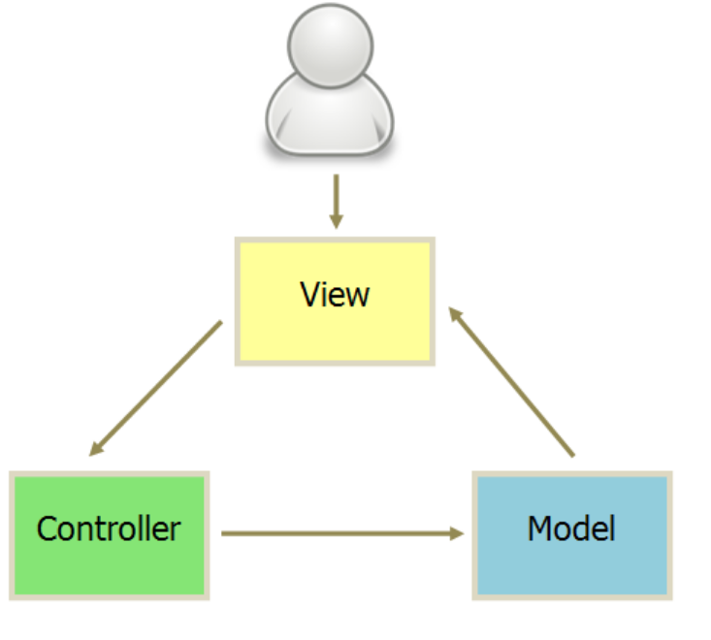
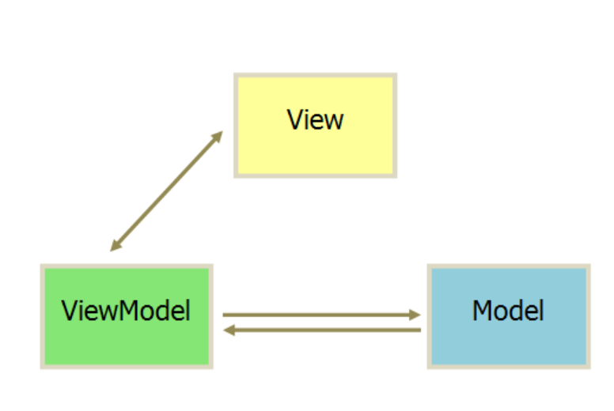
MVC和 MVVM 的图示

Slide 14

React
ReactDOM.render(
<h1>Hello, world!</h1>,
document.getElementById('example')
);
http://www.runoob.com/react/react-components.html

Slide 15
React虚拟DOM
在React中，render执行的结果得到的并不是真正的DOM节点，结果仅仅是轻量级的JavaScript对象，我们称之为virtual DOM。
虚拟DOM是React的一大亮点，具有batching(批处理)和高效的Diff算法。这让我们可以无需担心性能问题而”毫无顾忌”的随时“刷新”整个页面，由虚拟 DOM来确保只对界面上真正变化的部分进行实际的DOM操作

Slide 16
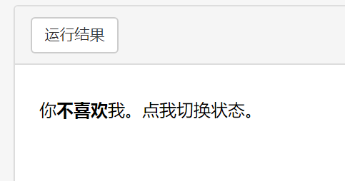
React状态管理
var LikeButton = React.createClass({
getInitialState: function() {
return {liked: false};
},
handleClick: function(event) {
this.setState({liked: !this.state.liked});
},
render: function() {
var text = this.state.liked ? '喜欢' : '不喜欢';
return (
<p onClick={this.handleClick}>
你<b>{text}</b>我。点我切换状态。
</p>
);
}
});
http://www.runoob.com/try/try.php?filename=try_react_state

Slide 17
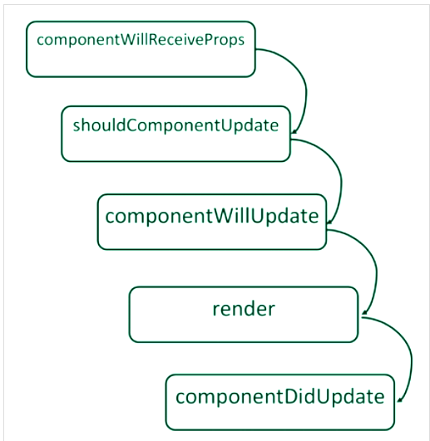
React生命周期
组件的生命周期可分成三个状态：
Mounting：已插入真实 DOM
Updating：正在被重新渲染
Unmounting：已移出真实 DOM
生命周期的方法有：
componentWillMount
componentDidMount
componentWillReceiveProps
shouldComponentUpdate
.....

Slide 18
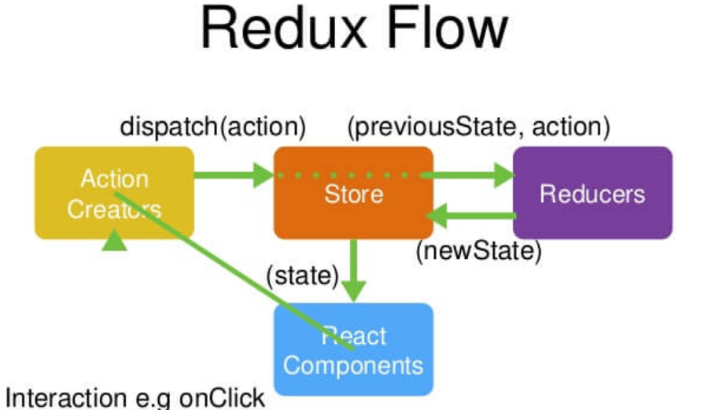
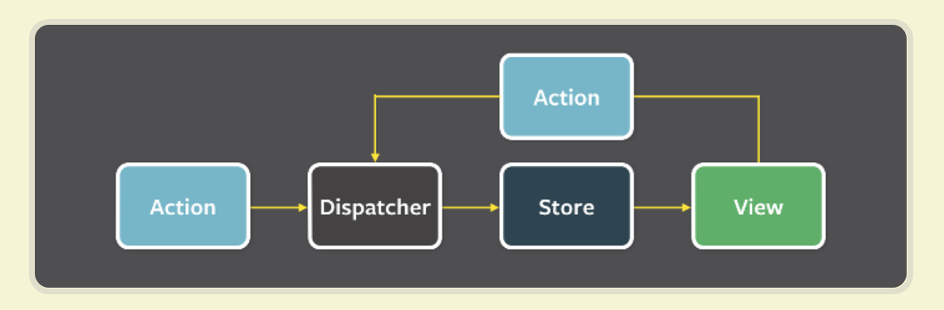
Redux
Redux 是 JavaScript 状态容器，提供可预测化的状态管理。
（1）Web 应用是一个状态机，视图与状态是一一对应的。
（2）所有的状态，保存在一个对象里面。

Slide 19
Redux
Store 就是保存数据的地方，你可以把它看成一个容器。整个应用只能有一个 Store。
Store对象包含所有数据。如果想得到某个时点的数据，就要对 Store 生成快照。这种时点的数据集合，就叫做 State。
Redux 规定， 一个 State 对应一个 View。只要 State 相同，View 就相同。你知道 State，就知道 View 是什么样，反之亦然。

Slide 20
Redux之Store
Store 就是保存数据的地方，你可以把它看成一个容器。整个应用只能有一个 Store。
Redux 提供createStore这个函数，用来生成 Store。
import { createStore } from 'redux';
const store = createStore(fn);
上面代码中，createStore函数接受另一个函数作为参数，返回新生成的 Store 对象。

Slide 21
Redux之Action
Action 是把数据从应用传到 store 的有效载荷。
const ADD_TODO = 'ADD_TODO'
{
type: ADD_TODO,
text: 'Build my first Redux app'
}
通过 store.dispatch() 将 action 传到 store，store.dispatch()是 View 发出 Action 的唯一方法。

Slide 22
Redux之Reducer
Store 收到 Action 以后，必须给出一个新的 State，这样 View 才会发生变化。这种 State 的计算过程就叫做 Reducer。
Reducer 是一个函数，它接受 Action 和当前 State 作为参数， 他必须是一个纯函数，也就是说，只要是同样的输入，必定得到同样的输出。
纯函数是函数式编程的概念，必须遵守以下一些约束。
不得改写参数
不能调用系统 I/O 的API
不能调用Date.now()或者Math.random()等不纯的方法，因为每次会得到不一样的结果

Slide 23
Redux之Reducer
reducer函数示例：
const reducer = (state = defaultState, action) => {
switch (action.type) {
case 'ADD':
return state + action.payload;
default:
return state;
}
};

Slide 24
Redux之中间件
// 添加中间件
const createStoreWithMiddleware =applyMiddleware (
thunkMiddleware,
promiseMiddleware({ promiseTypeSuffixes: ['PENDING', 'SUCCESS', 'ERROR'] })
) (createStore);
// 初始化store
let store = createStoreWithMiddleware(reducer, initialState);

Slide 25
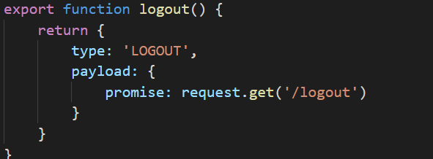
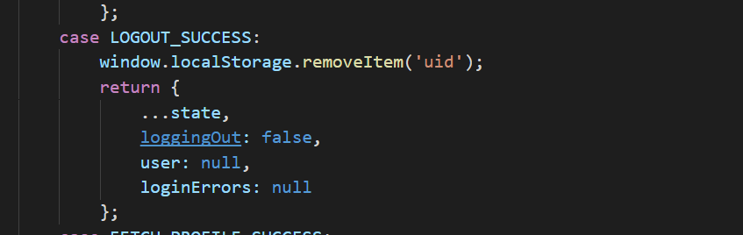
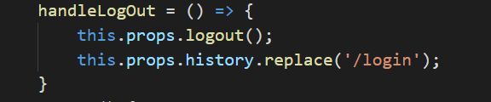
Redux之异步Action

Slide 26
Ant Design of React
见http://design.alipay.com/develop/web/react/introduce

Slide 27
CommonJS规范
模块必须通过 module.exports导出对外的变量或接口，通过require()来导入其他模块的输出到当前模块。
例子：
// moduleA.js
module.exports = function( value ){
return value * 2;
}
// moduleB.js
var multiplyBy2 = require('./moduleA');
var result = multiplyBy2(4);

Slide 28
AMD规范
define("module", ["dep1", "dep2"], function(d1, d2) {
return someExportedValue;
});
require(["module", "../file"], function(module, file) { /* ... */ });
实现： requireJS

Slide 29
CMD规范
define(function(require, exports, module) {
var $ = require('jquery');
var Spinning = require('./spinning');
exports.doSomething = ...
module.exports = ...
})
实现：SeaJS

Slide 30
Webpack
Webpack是近期最火的一款模块加载器兼打包工具，它能把各种资源，例如JS（含JSX）、coffee、样式（含less/sass）、图片等都作为模块来使用和处理。
1.webpack 是以 commonJS 的形式来书写脚本的，但对 AMD/CMD 的支持也很全面，方便旧项目进行代码迁移。
2. 能被模块化的不仅仅是 JS 了。
3. 开发便捷，能替代部分 grunt/gulp 的工作，比如打包、压缩混淆、图片转base64等。
4. 扩展性强，插件机制完善

Slide 31
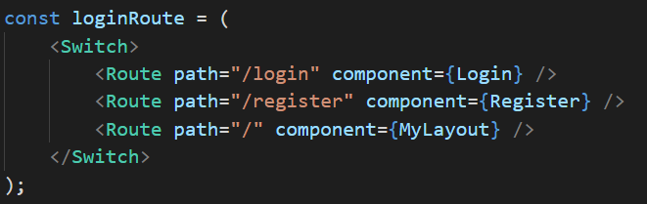
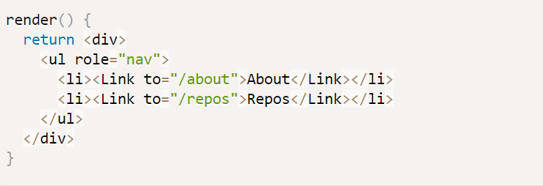
React-Router

Slide 32
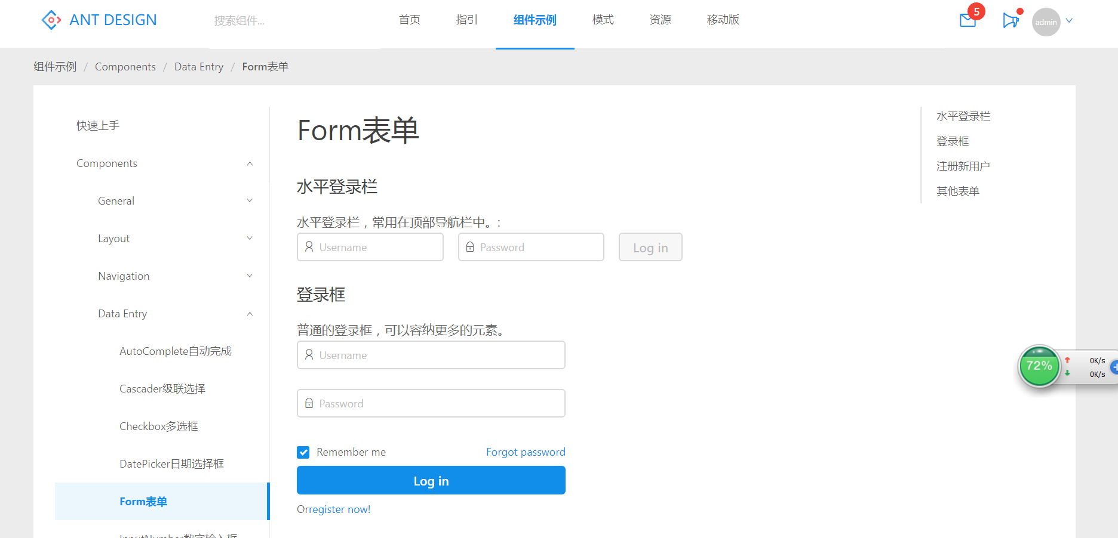
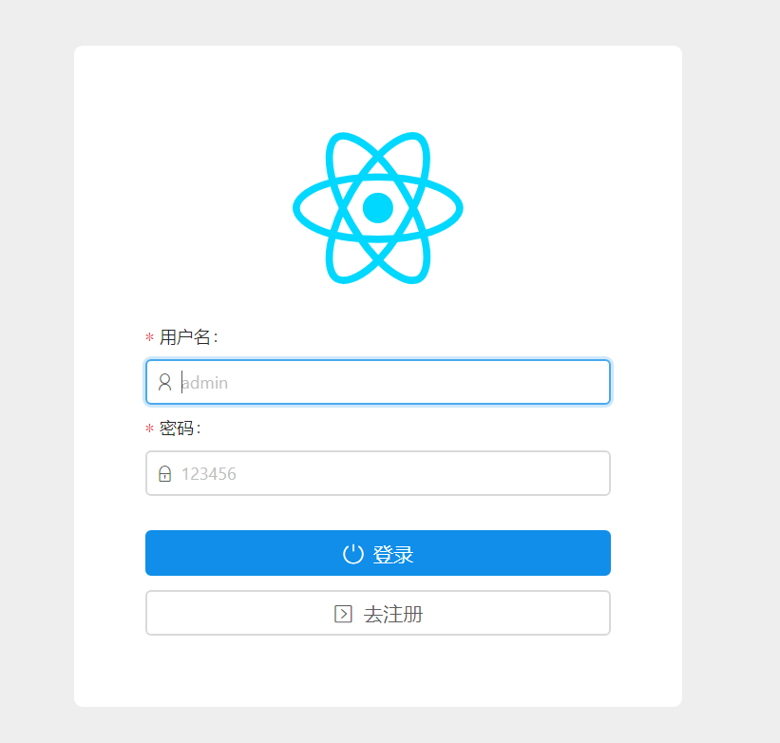
dframework展示

Slide 33
谢
谢
观
看
THANKS FOR WATCHING !

